Slide 1
기획의도
동네친구
(기획의도)
예전과 달리 동네 사람들과 대화가 없는 현대사회
그때 그 추억을 느끼며 평소에 얼굴만 마주치던 동네사람들과
조곤조곤 스몰토크를 하며 동네친구를 만드는 프로그램
(기대효과)
사람들이 잘 모르는 동구의 산책로나 공원 인지도 상승
제작 : 23.06.15-06.30
업로드 : 23.07.07
분량 : 1회 15분/ 총 4회
장르 예능/오락
감독 : 조선우
출연 : 이수근

Slide 2
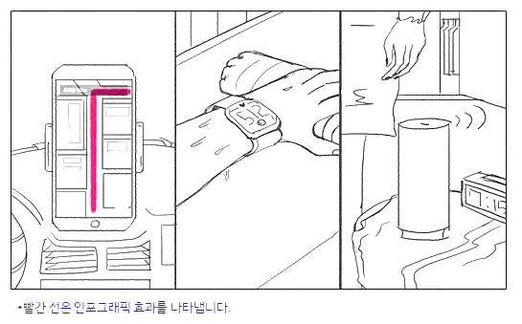
제목을 적어주세요
3
화면을 넣어주세요
그림으로 그려도 되고, 비슷한 장면을 찾아넣으셔도 됩니다
[분할 화면으로 구성]
자동차와 네비게이션
조깅중 스마트워치(시계), 홈 스마트 IOT기기
(* 인포그래픽을 통해 스마트기기와 부가설명을 더 해 줍니다)
최근 다양한 사물인터넷 IOT가 등장하여 똑똑해진 일상에서 그 동안
소외받던 시각장애인이나 저시력으로 고생하는 사람들도 누릴 수 있는 스마트한 서비스가 등장했습니다
기타
음원 적기
밝고 경쾌한 음악 (---제목)
저작권이 없는 무료 음원 중 찾으면 좋음
05’ – 07’

Slide 3
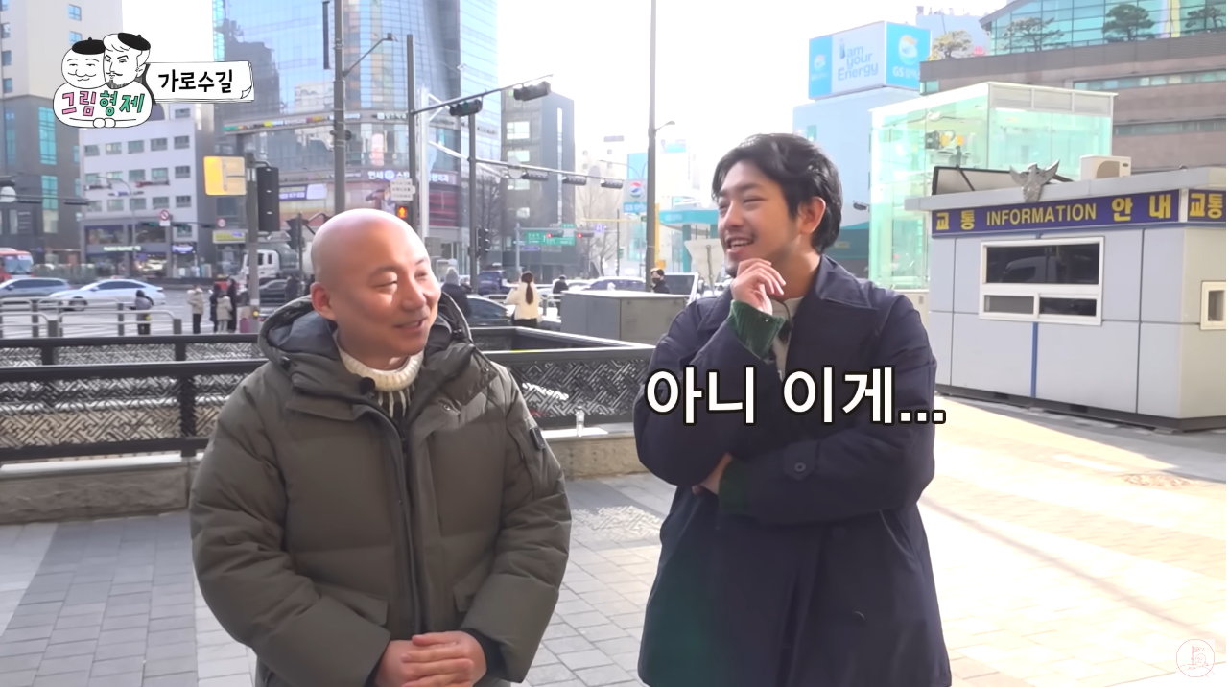
F.S.
진행자 둘이서 인사진행

Slide 4
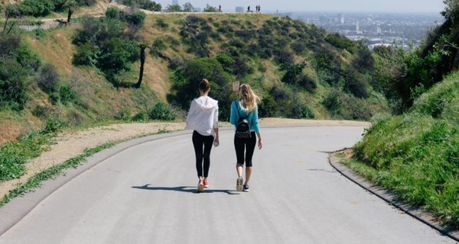
F.S.
진행자 아양교 및 망우당공원을
돌아다니며 시민을 한명 찾는다

Slide 5
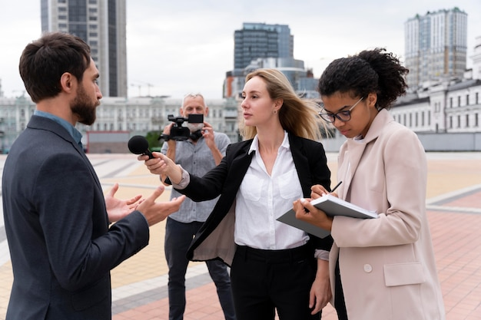
K.S.
시민 2명을 찾고 서로 취미를 물어본다

Slide 6
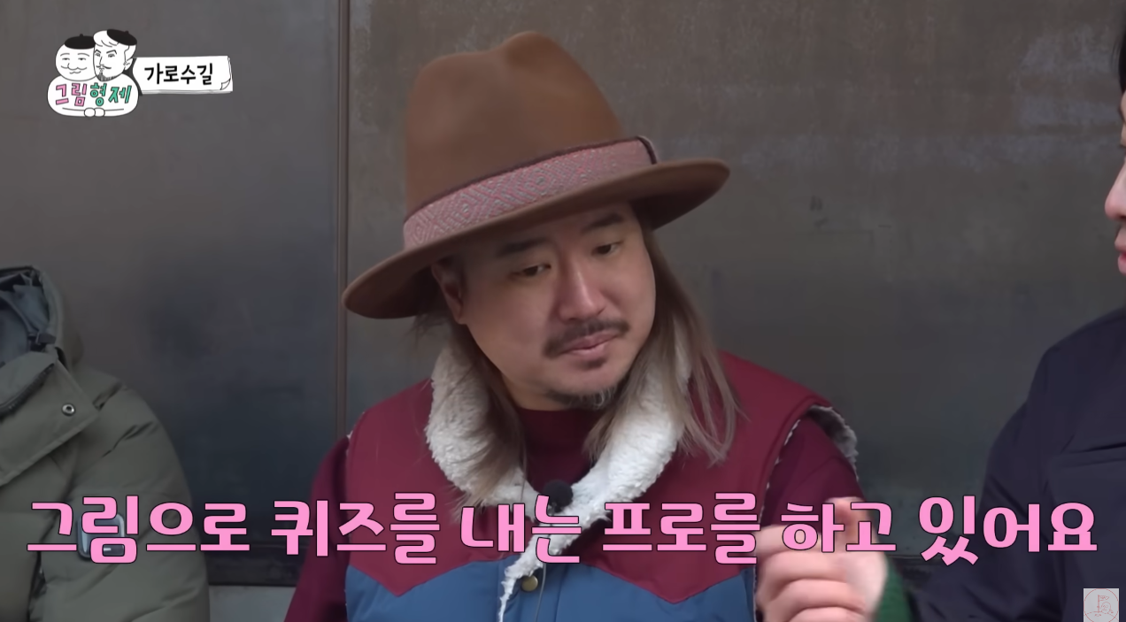
B.S.
서로 취미가 같으면 취미와 관련된 게임을 한다

Slide 7
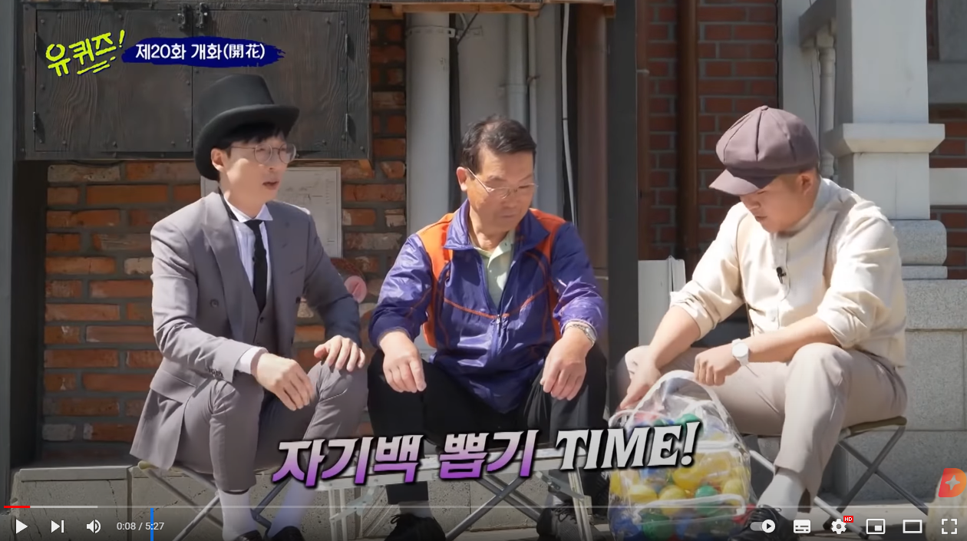
B.S.
게임 또는 퀴즈를 풀고
성공하면 각자 선물을 준다

Slide 8
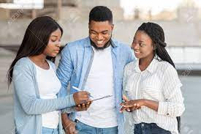
B.S.
서로 번호를 교환하고
동네친구로 지낼지 물어보고
번호를 교환한다

Slide 9
F.S.
또 다른 사람들을 찾아다닌다

